Slide 1






Звіт голови методичної комісії інформаційних технологій
Галаницької Ольги
За 2024-2025 навчальний рік
Вище професійне училище № 17

Slide 2
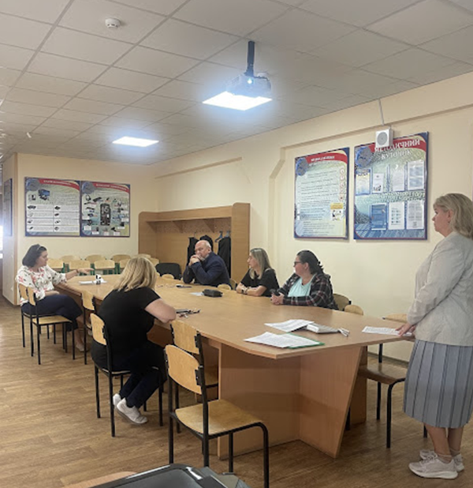

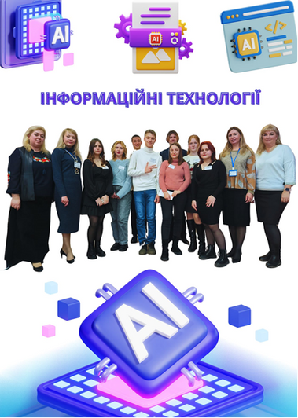
Педагогічне кредо:
Разом Створюємо Майбутнє у Цифровому Світі!"
Педагогічне кредо — це відображення мого бачення навчання як захопливого, інноваційного і доступного процесу, який готує здобувачів освіти до викликів майбутнього, підтримуючи їх у кожному кроці на шляху до успіху.
Методична комісія інформаційних технологій
Станом на 01 вересня 2024 року методична комісія інформаційних технологій працювала у складі :
1.Галаницька О.О. – голова комісії, викладач
2.Костіна Т.Ю. – заступник директора з НВР
3.Терентьєв О.М.–старший майстер підрозділу
4.Самуськов О.Д. – майстер виробничого навчання
5.Татаринцев Д. – майстер виробничого навчання
6.Колінько Ю.О. - майстер виробничого навчання
7.Лукіна А.Г. - майстер виробничого навчання
8.Колесник Л.М. - майстер виробничого навчання
9. Яланський І.В. - майстер виробничого навчання

Slide 3




Навчально-методична робота
План роботи ВПУ на 2024-2025 н.р.
Методична комісія
Навчально-методична робота у ВПУ № 17 протягом навчального року здійснювалась згідно з наказом № 582 від 12.12. 2000 р МОН “Про удосконалення методичної роботи в системі професійно- ехнічної освіти» та Додатком 1 до нього (Положенням про методичну роботу у професійно-технічному навчальному закладі,), плану роботи Департаменту освіти і науки ДОДА, НМЦ ПТО в Дніпропетровській області та Плану роботи вищого професійного училища № 17 на 2024-2025 н.р.
Впровадження наукової організації навчального процесу, вивчення методів та прийомів роботи викладачів, розробку методики викладання різних предметів для здобувачів освіти різних професій.
Крім того, комісія проводила теоретичні та практичні заняття, розробляла рекомендації щодо ефективного використання навчального обладнання, а також надавала індивідуальну підтримку викладачам у плануванні роботи, організації та проведенні відкритих занять та гуртків. Також вона сприяла в оволодінні педагогічною майстерністю викладачами-початківцями.

Slide 4

Робота комісії у 2024-2025 н.р.
Комісія розпочала свою роботу над плануванням та затвердженням поурочно-тематичних планів, планів роботи та паспортів кабінетів, над комплексно-методичним забезпеченням таких предметів як інформатика, технології обробки інформації, операційні системи та програмне забезпечення, над складанням графіка відкритих уроків та організувала діяльність згідно плану на поточний рік.

Slide 5






Удосконалення професійної майстерності та забезпечення неперервної освіти педагогічних працівників здійснювалося через підвищення кваліфікації педпрацівників за різними формами.
Тестування
Засідання секцій
Тренінги
Онлайн курси
Складали тести на сайті
«На УРОК»
Засідання секції викладачів інформатики та інформаційних технологій
в режимі онлайн згідно плану НМЦ ПТО
Тренінг програми Джуніор Ачивмент Україна «Microsoft Generatative AI» для педагогічних працівників та здобувачів освіти .
Курси ДАНО: Технології створення освітнього аудіовізуального контенту: навчальні фільми, кліпи, ролики.

Slide 6
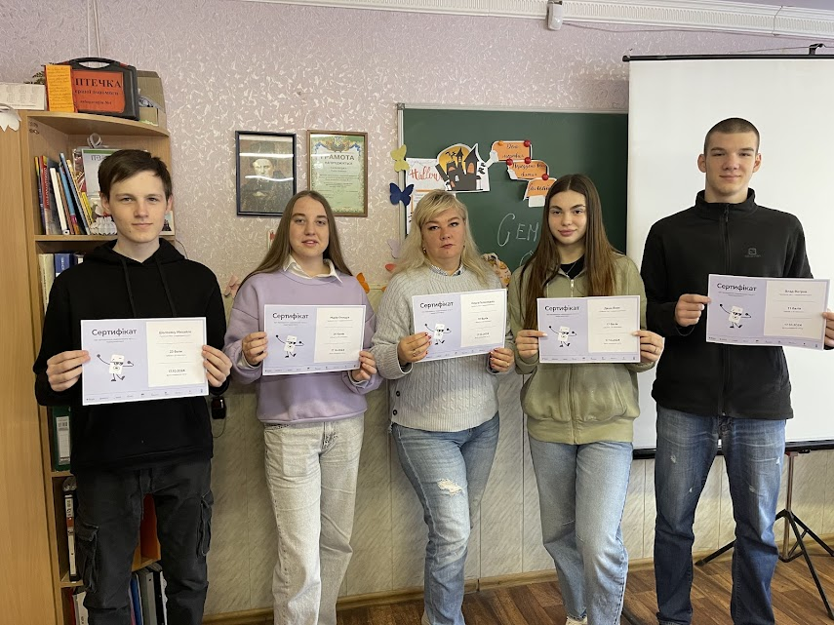

Результативність науково-методичної роботи
Вище професійне училище № 17 за координації НМЦ ПТО протягом звітного періоду брали участь у Всеукраїнських, обласних конкурсах професійної майстерності, олімпіадах із загальноосвітніх дисциплін, тематичних конкурсах, виставках тощо.
Олімпіади відбулися відповідно до наказу департаменту освіти і науки Дніпропетровської обласної державної адміністрації
.

Slide 7

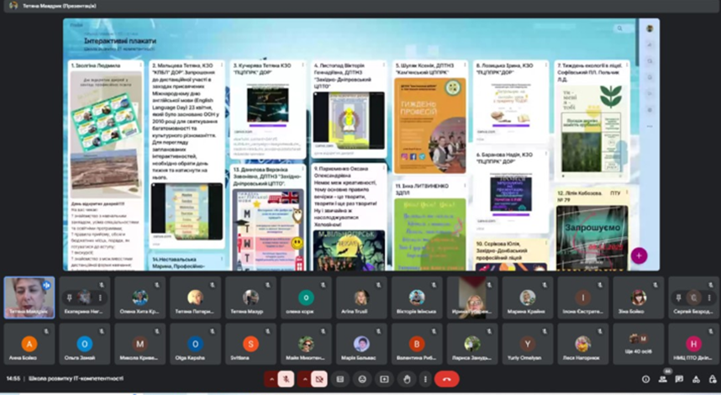
29.09.2024 р. засідання секції викладачів інформатики та інформаційних технологій ЗП(ПТ)О за темою: «Нові вимоги – нові умови - нові орієнтири у викладанні інформатики та інформаційних технологій».

Slide 8
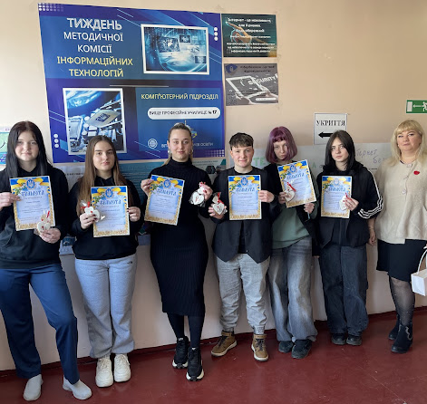


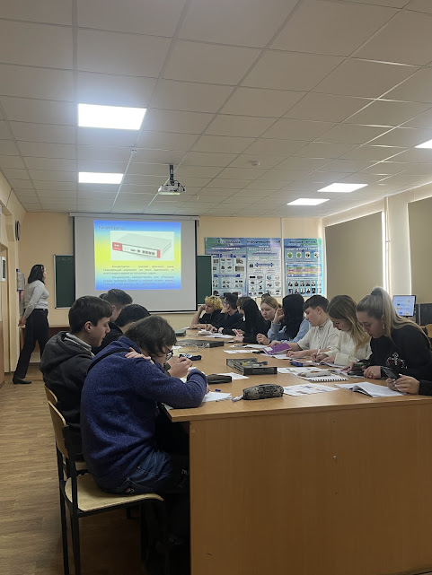








Тиждень комп’ютерного підрозділу
Захід відбувався з 10 по 14 лютого 2025 року та включав:
Відкриті уроки викладачів та майстрів виробничого навчання Галаницької Ольги, Костіної Тетяни, Лещенко Світлани, Татаринцева Дмитра.
Тренінги (захист особистих даних онлайн).
Круглі столи (обговорення кібербулінгу).
Підсумкову зустріч з групами компютерного підрозділу: «Мій безпечний інтернет».

Slide 9
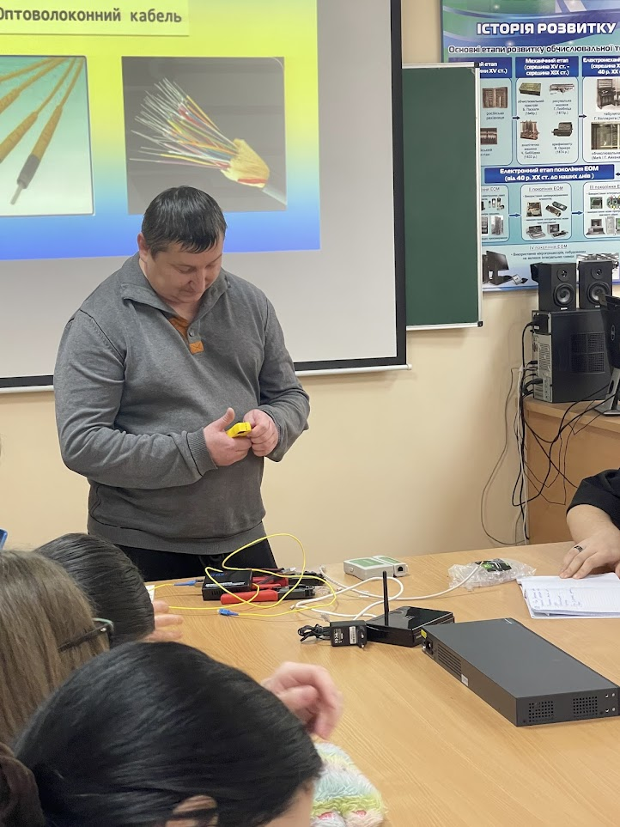
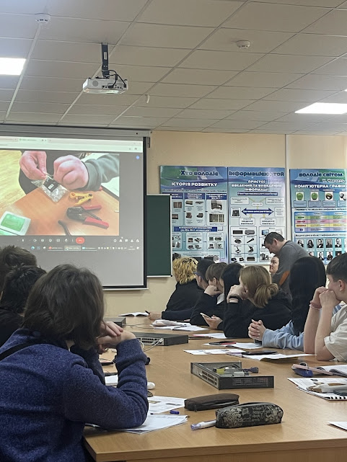
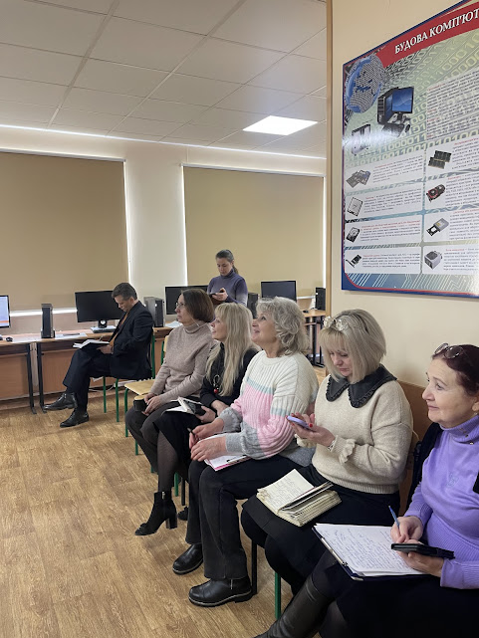
Проведення відкритих уроків
Мета цих заходів полягає в підвищенні якості навчального процесу серед здобувачів освіти училища, сприянні популяризації інформаційних технологій, а також удосконаленні форм і методів навчання для розвитку Інтернет-грамотності.
Відкритий урок в рамках тижня підрозділу «Монтаж мережі, обтиснення мережевого кабелю»
Майстер виробничого навчання Дмитро Татаринцев успішно завершив атестацію

Slide 10
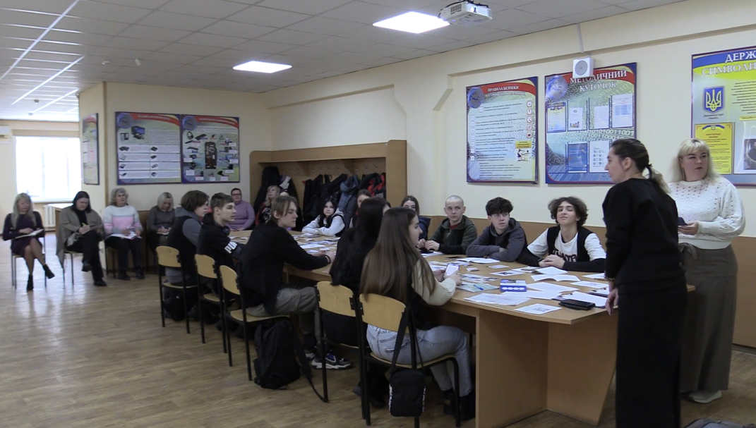
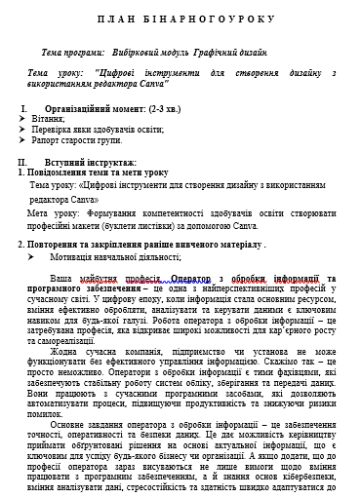
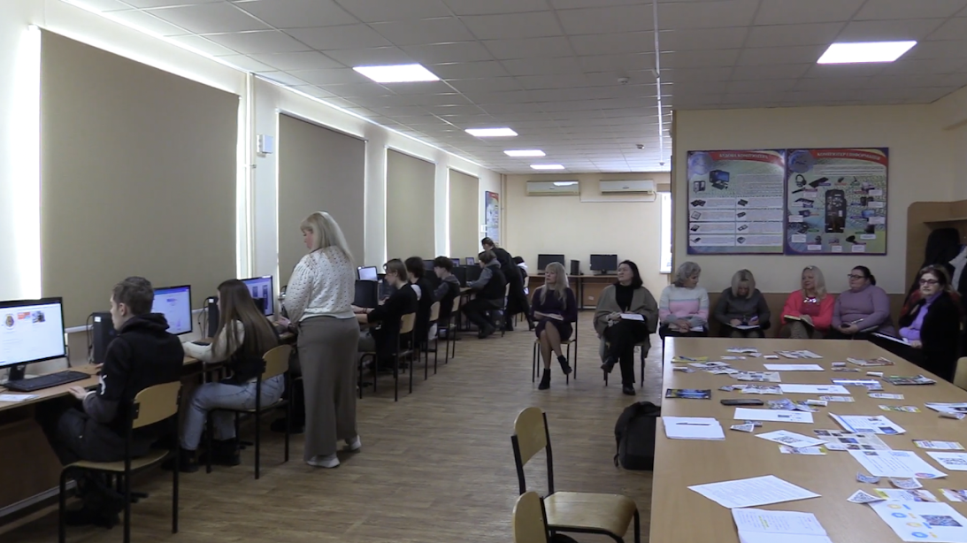
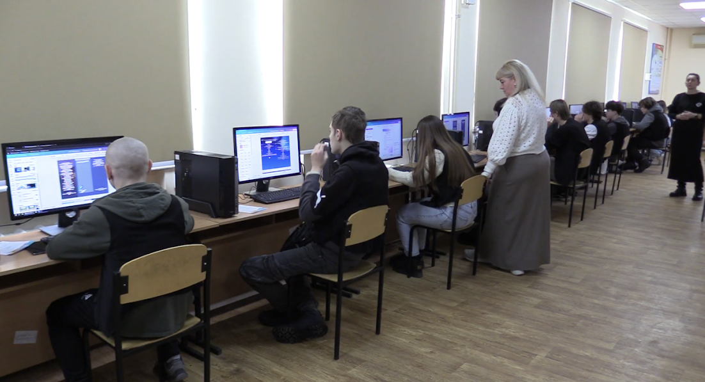
12.02.2025 року Відкритий бінарний урок на тему :"Цифрові інструменти для створення дизайну з використанням редактора Canva"

Slide 11
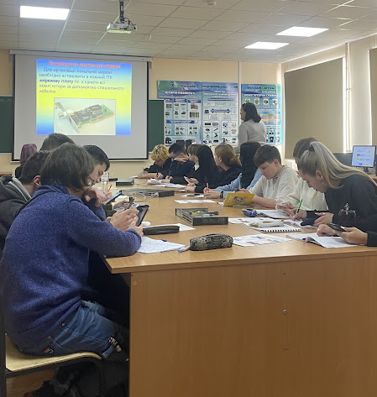







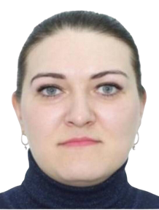



Проведення відкритого уроку на тему : «Монтаж мережі, обтиснення мережевого кабелю» | К 24-32/9 | Викладач Тетяна Костіна Майстер виробничого навчання Дмитро Татаринцев
Тетяна КОСТІНА

Slide 12




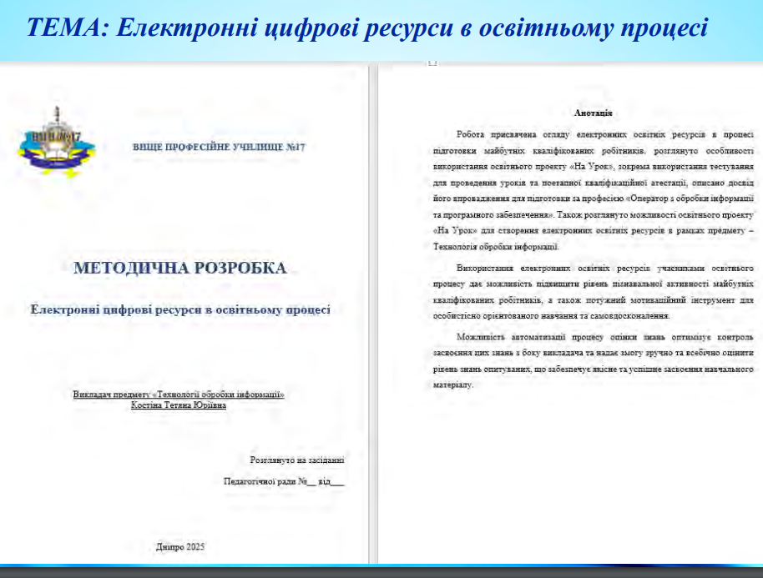







Навчально-методичний комплект дидактичних матеріалів з предмету «Технології обробки інформації» можна розмістити на особистій сторінці викладача для використання здобувачами освіти як в очному форматі навчання так і в дистанційному
Тетяна КОСТІНА

Slide 13
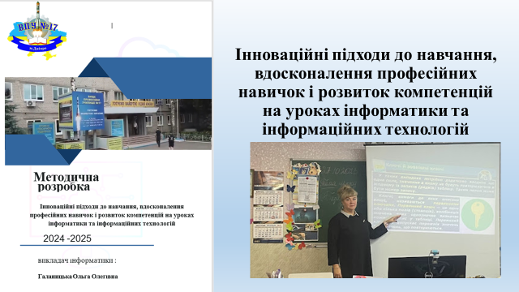
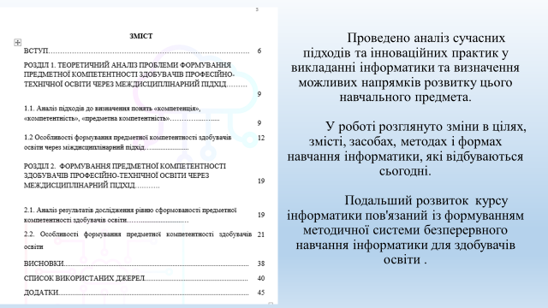
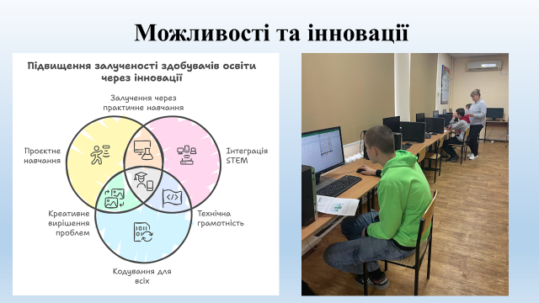
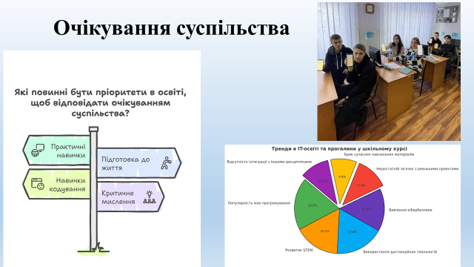
23.01.2025 року Презентація методичної розробки на засіданні педагогічної ради

Slide 14
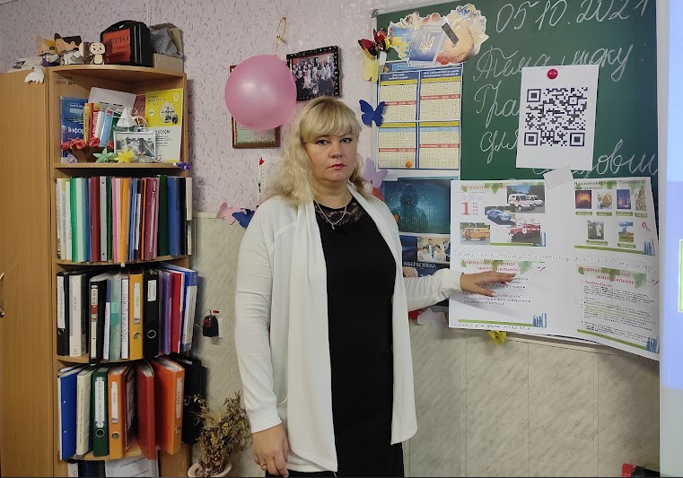
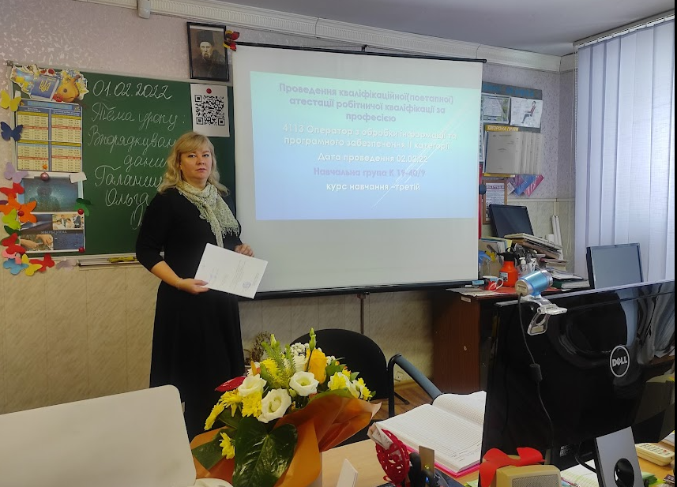
7. Якість навчання закріпленої групи / предмету

Slide 15
Розвиток професійної компетентності педагогів комісії інформаційних технологій
13 лютого 2025 року в рамках комплексно-тематичного проєкту «Космічне братство» викладач Ольга Галаницька зі здобувачем освіти Зеленським Микитою узяли участь у онлайн-марафону з нагоди Дня безпечного Інтернету «AI & DIGITAL SAFETY» («Штучний інтелект та цифрова безпека»)

Slide 16
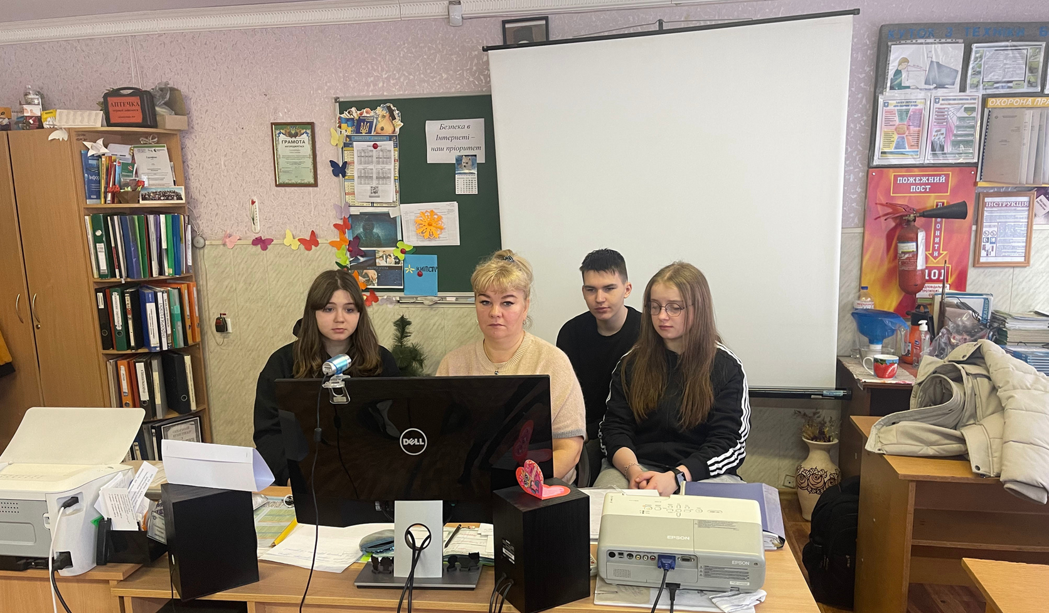



Участь у проведені НМЦ ПТО заняття Школи розвитку ІТ-компетентності педагогів.
Участь викладачів та майстрів підрозділу

Slide 17
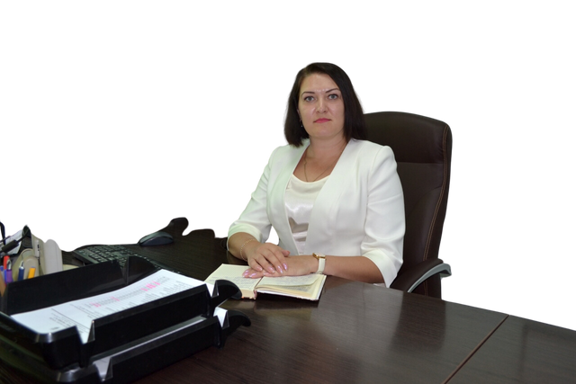
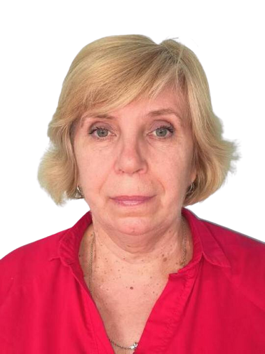
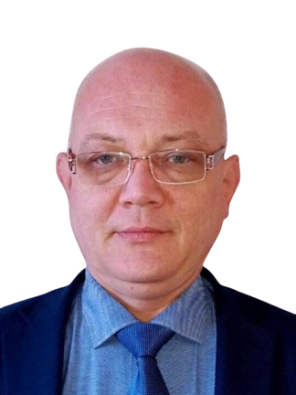
Вдосконалення професійних компетентностей
Тетяна Костіна
Олександр Терентьєв
Людмила Колесник
Заступник директора з навчально виробничої роботи
майстер виробничого навчання
Старший майстер комп'ютерного підрозділу
Пройшла атестацію викладач вищої категорії
Завершив курси підвищення кваліфікації
Пройшла атестацію на майстра в/н 14 категорії

Slide 18
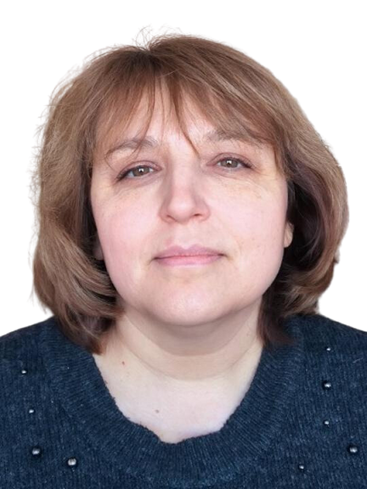
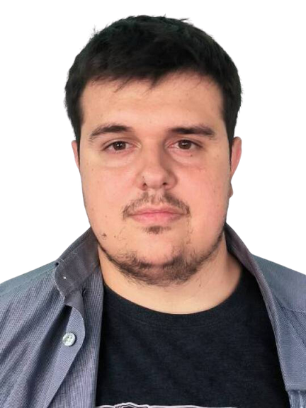
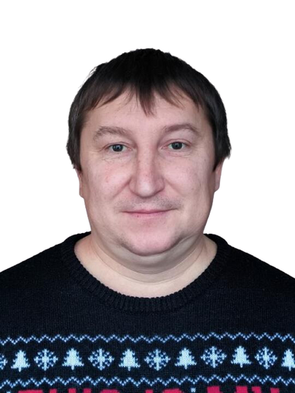
Вдосконалення професійних компетентностей
Юлія Колінько
Олександр Самуськов
Дмитро Татаринцев
майстер виробничого навчання
майстер виробничого навчання
майстер виробничого навчання
Завершила курси підвищення кваліфікації
Пройшов атестацію на майстра виробничого навчання
Пройшов атестацію на майстра виробничого навчання ІІ категорії

Slide 19
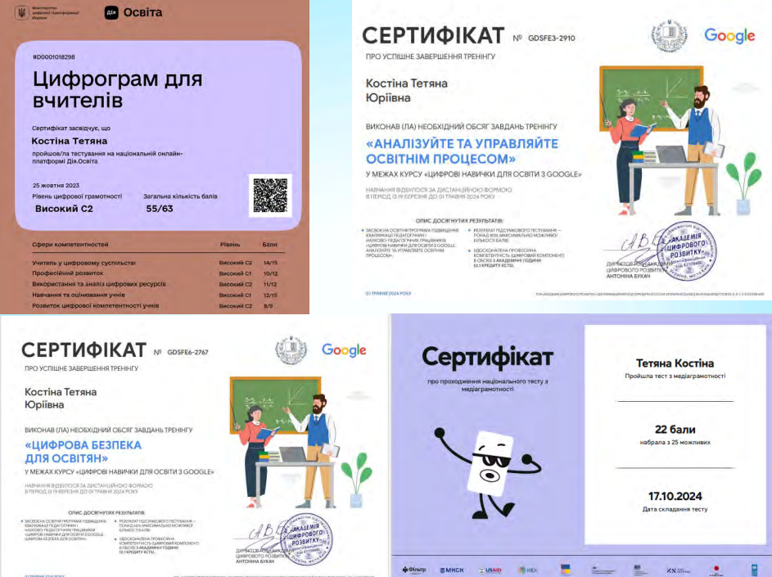

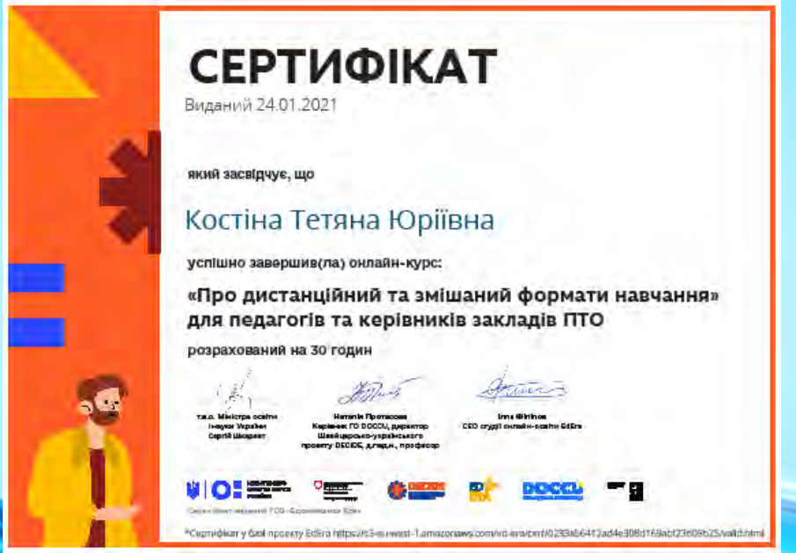
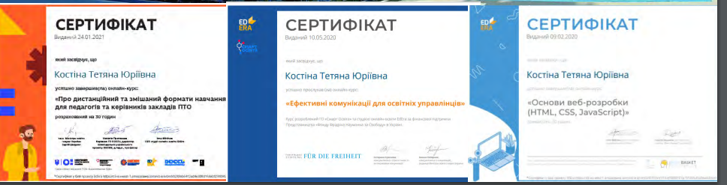
Сертифікати підвищення кваліфікації

Slide 20
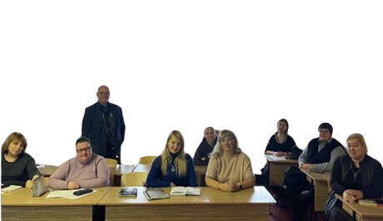
Завдання на наступний 2025-2026 навчальний рік :
1. Інтеграція інноваційних методик та технологій у навчальний процес.
o Продовжувати впровадження сучасних педагогічних підходів та інструментів для покращення якості освіти.
2. Організація дистанційного та змішаного навчання.
o Забезпечити безперервний освітній процес за допомогою онлайн-платформ та комбінованих методів навчання.
3. Синергія між загальноосвітньою та професійною підготовкою.
o Сприяти інтеграції знань і навичок у загальноосвітніх та професійних курсах для всебічного розвитку студентів.
4. Продовження творчої діяльності лабораторій викладачів і майстрів.
o Розробляти нові уроки та навчальні матеріали для впровадження в нову освітню програму.
5. Модернізація навчальних приміщень та лабораторій.
o Оновлювати та покращувати матеріально-технічну базу навчальних кабінетів і лабораторій для забезпечення сучасного навчального середовища.
6. Публікація досвіду педагогічної роботи.
o Поширювати методичні та педагогічні досягнення членів комісії через публікації в педагогічних виданнях та Інтернеті.
7. Участь у методичних заходах.
o Брати участь у методичних конференціях, організовувати предметні тижні, семінари-практикуми, тренінги та педагогічні читання.
8. Проведення виховних заходів та відкритих уроків.
o Залучати здобувачів освіти до активних освітніх та виховних заходів, а також проводити відкриті уроки для обміну досвідом.
9. Атестація викладачів.
o Забезпечити процес атестації викладачів методичної комісії, підтримуючи їх професійне зростання та розвиток.
10. Профорієнтаційна робота.
o Проводити профорієнтаційні заходи для допомоги здобувачам освіти у виборі майбутньої професії та кар’єрного шляху.

Slide 21
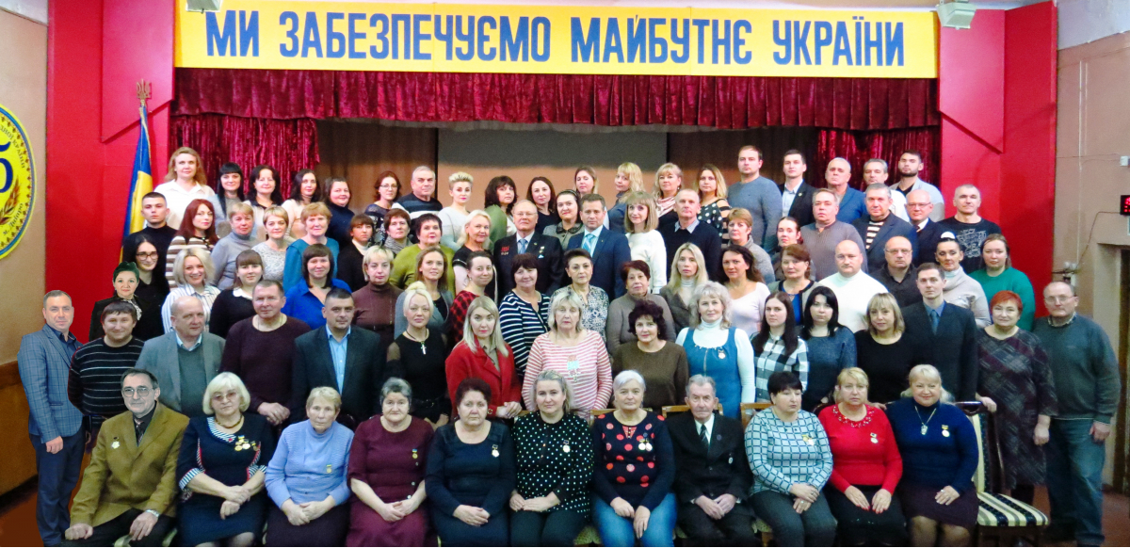
ВИЩЕ ПРОФЕСІЙНЕ
УЧИЛИЩЕ № 17
Дякую за увагу !

